Slide 1
Digitalni signal-procesori
Milan Mijalković
milan.mijalkovic@viser.edu.rs
2018/19.

Slide 2
Šta je obrada signala?
Signal - ulaz
Signal - izlaz
Obrada
(Analogni ili digitalni)
(Analogni ili digitalni)
Operacija, transformacija
Primeri signala:
  Analogni: Govor, muzika, fotografija, video, radar, sonar, …
  Diskretni/digitalni:
    Digitalizovan govor, muzika, digitalizovan radarski signal, signal sonara, digitalna fotografija...
    Podaci sa berze, podaci o dnevnim temperaturama ...
Notes:
Signal predstavlja promenu jedne fizičke veličine (zavisna promenljiva) u odnosu na drugu (nezavisna promenljiva). Postoji i opštija definicija signala kao bilo koja funkcija koja prenosi neku informaciju. Sa gledišta primene, prihvatljivija je prva definicija i mi ćemo pojam signala koristiti u skladu sa ovom definicijom.
Kod signali sa kojima se najčešće susrećemo nezavisna promenljiva je vreme. Dakle posmatramo kako se neka veličina (recimo napon ili struja) menja u vremenu.
Na primer, signal zvuka u nekoj tački predstavlja promenu pritiska vazduha u vremenu. Mikrofon pretvara signal zvuka u električni signal - promenu napona u vremenu (nezavisna promenljiva je vreme, a zavisna napon).
Nezavisna promenljiva može biti i u prostoru (kao kod fotografije) gde su osvetljaj i boja zavisne promenljive, a položaj tačke na površini (njene koordinate po dužini i širini) dve nezavisne promenljive. Tako definisana fotografija predstavlja ukupno četiri signala: promenu osvetljaja po dužini, promenu osvetljaja po širini, promenu boje po dužini i promenu boje po širini.
Kod analognih signala obe promenljive (i zavisna i nezavisna) su kontinualne – između bilo koje dve vrednosti postoji beskonačno mnogo vrednosti, dok su kod digitalnih signala obe promenljive diskretne - između bilo koje dve vrednosti postoji konačan broj vrednosti.
Digitalni signal kod koga je nezavisna promenljiva vreme predstavlja niz brojčanih podataka dobijenih odmeravanjem vrednosti signala (vrednosti nezavisne promenljive) u tačno određenim vremenskim trenucima.
Kada se posmatra digitalni signal, nezavisnu promenljivu mogu da predstavljaju diskretni trenuci u vremenu (oni u kojima se vrši odmeravanje) ili redni broj odmerka.

Slide 3
Šta je digitalna obrada signala?
Digitalni signal - ulaz
Digitalni signal - izlaz
Digitalna obrada
Operacija ili transformacija nad digitalnim signalom (pomoću računara ili specijalizovanog hardvera)
Šta sa analognim signalima?
Analogni signal –
ulaz
AD konverzija
DA konverzija
Analogni signal –
izlaz
Digitalna obrada
Notes:
Digitalizacija prestavlja diskretizaciju signala po zavisnoj i po nezavsnoj promenljivoj. Iz skupa kontinualno promenljivih vrednosto odabira se diskretan skup vrednosti. Ako je nezavisna promenljiva vreme, u tačno određenim vremenskim trenucima odmerava se vrednost nezavisne promenljive i predstavlja brojčanim podatkom. Kako se brojčani podatak može predstaviti samo sa konačnom preciznošću, to je skup brojčanih vrednosti kojima se predstavlja zavisna promenljivu konačan. Ovaj proces koji se naziva analogno-digitalna konverzija (AD konverzija) obavlja AD konvertor.
Digitalna obrada predstavlja obradu niza brojčanih podataka (digitalnog signala) i kao rezultat te obrade, ponovo se dobija niz brojčanih podataka. Gotovo svi signali u prirodi su analogni pa je nužno digitalni signal dobijen kao rezultat obrade vratiti u analogni. Taj proces se naziva digitalno-analogna konverzija (DA konverzija).
Detaljnije o digitalizaciji u posebnom poglavlju.

Slide 4
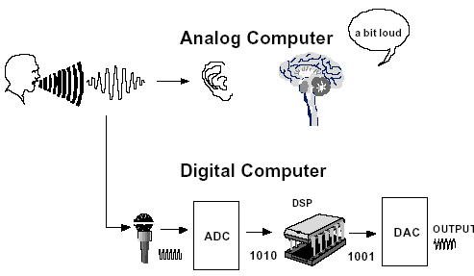
Primer obrade signala
Tiše,
molim
Analogni računar
Čemu taj prelaz na digitalni ??
Digitalni računar

Slide 5

Tipični scenario
Korak 1: Analogni senzor pretvara signal zvuka u električni
Korak 2: Analogno – digitalna konverzija
Korak 3: DSP obrađuje digitalni dignal (recimo, kompresija, potiskivanje šuma ...)
Korak 4: Digitalno-analogna konverzija

Slide 6
Šta je DOS u realnom vremenu?
Digitalni signal - ulaz
Digitalni signal - izlaz
Digitalna obrada
Vremenski ograničena operacija ili transfor-macija nad digitalnim signalom (svaka mora da se završi pre nailaska sledećeg podatka)
Primer:
  Procesor takta 120 MHz koji ostvaruje 120 MIPS
    Odmeravanje 8KHz (T_{s} =125μs) - govor, telefonija:
    broj instrukcija između odmeraka 15000.
    Odmeravanje 48KHz (T_{s} =21μs) - muzika CD kvaliteta:
    broj instrukcija između odmeraka 2500.
    Odmeravanje 75MHz (CIF 360x288 video sa 30 sl/s)
    broj instrukcija između odmeraka 1,6.
Notes:
Digitalni signali su najčešće dobijeni odmeravanjem u jednakim vremenskim intervalima. Ti intervali se nazivaju periodom odmeravanja ili periodom odabiranja (označena na slajdu sa T_{s}). Recipročna vrednost periode odmeravanja je učestanost odmeravanja.
Digitalna obrada u realnom vremenu pretpostavlja da se kompretna obrada jednog odmerka mora završiti pre nego na obradu stigne sledeći odmerak, odnosno obrada mora trajati kraće od T_{s}.
Signal govora se odmerava svakih 125 μs što znači da obrada trenutno dobijenog odmerka mora sa se završi za to vreme jer će posle 125 μs stići sledeći odmerak na obradu. Mikroprocesor brzine obrade 120 MIPS-a ima na raspolaganju oko 15000 instrukcija da završi obradu tekućeg odmerka pre nego stigne sledeći.
Za signal muzike, za obradu može potrošiti oko 2500 instrukcija, ali za obradu video signala vrlo skromne rezolucije, ova brzina očigladno nije dovoljna jer bi obrada morala da se završi za manje od dve instrukcije.

Slide 7
DOS u realnom vremenu
Slobodno vreme
Trajanje obrade
n
n+1
Perioda odmeravanja
Ograničenje:
  Primenljivo samo ako između odmeraka imamo dovoljno vremena da završimo obradu tekućeg odmerka.
Šta treba uraditi:
  Izraditi kôd koji obavlja željenu funkciju.
  Kôd mora da bude dovoljno brz da se obrada tekućeg podatka završi u realnom vremenu (pre dolaska sledećeg)

Slide 8
Čemu taj prelaz na DOS?
Mogućnost realizacije mnooogooo složenijih algoritama nego u analognoj tehnici.
Fleksibilnost
  Skoro isti hardver za potpuno različite primene.
  Jednostavne promene i proširenja.
Ponovljivost
  Identično ponašanje svakog primerka.
  Bez promena sa temperaturom i starenjem.
Manja osetljivost na šum i smetnje.

Slide 9
DOS - Primene
Obrada govora
  Kompresija
  Prepoznavanje govora
  Prepoznavanje govornika
  Sinteza
  Potiskivanje odjeka, poboljšanje govora
Obrada audio signala
  Kompresija
  Dodavanje efekata
  3-D reprodukcija

Slide 10

DOS - Primene
Obrada slika
  Kompresija
  Prepoznavanje uzorka
  Smanjenje šuma
  Izoštravanje
  Kompenzacije deformiteta
  Poboljšanje kvaliteta (kontrast, zasićenje boja..)
Video obrada, kompresija, montaža...

Slide 11
DOS – Primene: komunikacije
Modemske komunikacije
  Korelacija (matched filters)
  Potiskivanje odjeka
  Ekvilajzeri
Mobilna telefonija
  Kompresija govora
  Kontrola RF dela
  Upravljanje saobraćajem
Softverski radio

Slide 12
DOS – Primene: upravljanje
Upravljanje motorima
  Kontrola momenta i brzine obrtanja
  Umrežavanje
  Oprimizacija rada
  Aktivno filtriranje smetnji
Upravljanje elektro-mrežom
  Kontrola toka snaga
  Komunikacije po mreži (PLC)
  HVDC prenos
Kontrola na automobilima

Slide 13
DSP Primena: pejdžer
Mikrokontroler
čip
RF
prijemnik
Periferije
ADC
DAC
Protokol
dekoder
DSP
čip
Poslovi oko frekv. skakanja (dekodiranje, sinhronizacija...
Kompenzacija
Obrada govora
FLEX™ je Motorolin popularni pejdžer protokol
http://www.motorola.com/

Slide 14

DSP Primena : mobilni telefon
Blokove kontroliše i modul za kontrolu potrošnje
RF
prijemnik
Mikrokontroler
čip
Periferije telefona
RF
kodek
Govorni
kodek
DSP
čip
Prepoznavanje govora
Ekvilizacija
Potiskivanje šuma
Poboljšanje slika
Poslovi oko frekv. skakanja (dekodovanje, sinhronizacija...

Slide 15
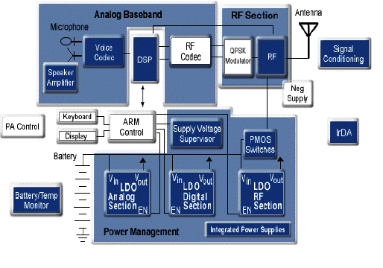
DSP Primena : mobilni telefon

Slide 16




DSP Primena : VoIP
Mikro
procesor
DSP
čip
Memorija
(čip ili kartica)
Govorni
kodek
Audio kodeci
MP3
AC3
AAC
Periferije

Slide 17
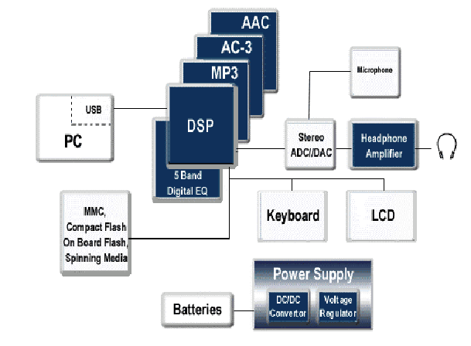
DSP Primena : VoIP
Sa http://focus.ti.com/vf/docs/blockdiagram.tsp?blockDiagramId=6022&appId=231

Slide 18
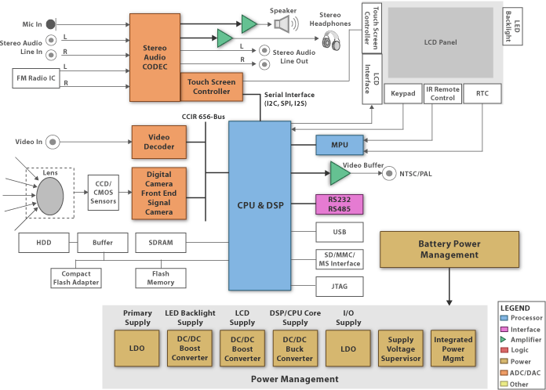
DSP Primena : Dig. kamera
Audio obrada
Kompresija audio sig
Kompresija slike
Poboljšanje slike
Sa http://focus.ti.com/vf/docs/blockdiagram.tsp?blockDiagramId=6046&appId=267

Slide 19
DSP Market – zarade
Redosled:
Texas Instruments
Freescale Semiconductor
Analog Devices
Philips Semiconductors
Agere Systems
Toshiba
DSP Group
NEC Electronics
U laboratoriji imamo TI razvojne sisteme
Ref: Reed Business Information
http://www.reed-electronics.com/moversandshakers/article/CA6277494.html

Slide 20
DSP Market – zarade stanje 2017.
2017.
http://www.marketsandmarkets.com/Market-Reports/digital-signal-processors-market-794.html

Slide 21
DSP Market - kompanije
Total Market = $7,133 Million
Total Market = $5,641 Million
Ref: Forward Concepts
http://www.fwdconcepts.com/Pages/press42.htm

Slide 22
Prodaja DSP (podaci iz 2009.)
Ref: Forward Concepts
http://www.fwdconcepts.com/Pages/press42.htm

Slide 23
DSP Market – po primeni (iz 2006.)
Procenat primena u telekomunikacijama:
Sa 68.3% u 2003. na skoro 82% u 2005.
Očekivanja:
DSP market će rasti po stopi od 9% u 2006.
I nastavkom rasta od 18% u 2007.
I čak 27% 2008
Ostvareni rast *:
2006. – 10%
2007. – 16%
2008. – 23%
2009. – 19%
Ref: IC Insights
http://www.icinsights.com/news/releases/press20051123.html
* http://www.marketsandmarkets.com/Market-Reports/digital-signal-processors-market-794.html

Slide 24
Potrebe za procesorskom snagom
Ultra mala potrošnja
Mnogo bolje performanse
Još niža cena
2009. Značajno poboljšanje performansi
Potrošnja
Performanse
Mala potrošnja
Prosečne performanse
Niska cena
Ref: http://www.xilinx.com
1999. ZAOKRET U KONCEPCIJI DSP
Vreme
Notes:
Negde do 1999. DSP su bili namenjeni isključivo “posebnim” namenama, onim kod kojih su jedino performanse (pre svega brzina) bitne, dok su cena, potrošnja i lakoća projektovanja i programiranja u potpuno drugom planu. To su bile skupe, jako skupe, komponete koje su zahtevale takođe skupo i komplikovano okruženje, dostupne jedino usko specijalizovanim profesionalcima za rad na projektima na kojima cena ne igra nikakav značaj (vojni, svemirski, državni...)
Zaokret u koncepciji je napravio ponovo TI pre svega drastičnim spuštanjem cena, a potom i integracijom okruženja procesora u jedan čip (pre svega memorija, a zatim i periferija).
Sredinom osamdesetih, za funkcionalnu karticu sa DSP je trebalo odvojiti preko 3000 dolara, da bi 2000. kartica značajno boljih karakteristika mogla da se nabavi za ispod 200 dolara. Danas, jedan “Picollo” digitalni signal kontroler, smešten u kućićte USB-fleš memorije košta ispod 40 dolara.

Slide 25
Prenosni uređaji
Obrada signala, naročito slika, u prenosnim uređajima zahteva veliku procesorsku snagu
  Bežične komunikacije (3G, 4G): mnogo složeniji signali i kompleksnija kontrola RF dela.
  Video obrada (DTV, HDTV, Camkoderi, 3DTV): kompresija, dekompresija, poboljšanje slike, montaža...
  Obrada slike: fotoaparati, generisanje slika, 3D efekti
Zahtevi: Stotine, pa i hiljade GOP/s
Mala potrošnja: Stotine MOPS/mW
Ograničena cena: Desetine GOPS/$
Fleksibilnost, lako prilagođavanje novim standardima

Slide 26
Šta ima toliko specijalno u obradi signala?
Veliki broj podataka (u jedinici vremena) se kontinualno dovodi sistemu.
Operacije se ponavljaju:
  Isti niz operacija se primenjuje samo sa različitim ulaznim podacima.
  Paralelna obrada.
Operacije sa vektorima i matricama
Rad u realnom vremenu

Slide 27
Primer: Digitalno filtriranje
Najčešće korišćeni digitalni filtri:
  Finite Impulse Response filter (FIR)
  Infinite Impulse Response filter (IIR)
Osnovni izraz za realizaciju FIR filtera:
gde je h[k] niz koeficijenata filtra,
a N red filtra
Realizacija u C-u:
//Za svako novo x[n] na ulazu, treba izračunati:
for (k = 0; k<N; k++)
y[n] = y[n] + h[k]*x[n-k];
Samo množenje i sabiranje (MAC će dobro doći)!
Stara vrednost y[n], izračunata u prethodnom koraku
Nova vrednost y[n]
Notes:
Tipičan primer jedne veoma često korišćene operacije sa DSP. Vrednost tekućeg odmerka i vrednost prethodnih odmeraka se množe koeficijentima i sabiraju u petlji da bi se dobio tekući izlaz.

Slide 28
Trećeg reda N=3
x[n]
6
h =[1/3 1/3 1/3]
4
h[0]=1/3 h[1]=1/3 h[2]=1/3
2
n
x = 0 2 2 1 -1 -2 -1 1 2 4 6...
y = 0 0,7 1,3
y[n]
6
4
y[2] = h[0] x[2] + h[1] x[1]+h[2] x[0] = 1,333
2
//Za svako novo x[n] na ulazu, treba izračunati:
for (k = 0; k<N; k++)
y[n] = y[n] + h[k]*x[n-k];
n
Notes:
Primer MVA filtra (biće detaljno opisan kasnije) koji usrednjava poslednja tri odmerka. Koriste se tri koeficijenta filtra i svi iznose 1/3.
Za svaki novi odmerak koji pristigne na ulaz, DSP treba da napravi odmerak na izlazu čija vrednost je jednaka trećiini zbira poslednja tri odmerka sa ulaza, odnosno tekući odmerak množi jednom trećinom, tom proizvodu dodaje prethodni odmerak sa ulaza takođe pomnožen sa 1/3 i dodaje odmerak pre prethodnog ponovo pomnožen istim koeficijentom.

Slide 29
x[n]
6
4
2
n
x = 0 2 2 1 -1 -2 -1 1 2 4 6...
y = 0 0,7 1,3 1,7 0,7 -0,7 -1,3 -0,7 0,6 2,3 4
y[n]
6
4
y[2] = h[0] x[0]+ h[1] x[1]+ h[2] x[2] = 1,333
2
y[3] = h[0] x[1]+ h[1] x[2]+ h[2] x[3] = 1,666
n

Slide 30
x[n]
6
4
2
n
x = 0 2 2 1 -1 -2 -1 1 2 4 ...
y = 0 0,7 1,3 1,7 0,7 -0,7 -1,3 -0,7 0,6 2,3…
y[n]
6
4
y[2] = h[0] x[2] + h[1] x[1]+ h[2] x[0] = 1,333
2
y[3] = h[0] x[3] + h[1] x[2]+ h[2] x[1] = 1,666
n
y[n] = h[0] x[n] + h[1] x[n-1]+ h[2] x[n-2]

Slide 31
x[n]
6
4
2
n
x = 0 2 2 1 -1 -2 -1 1 2 4 6...
y = 0 0,7 1,3 1,7 0,7 -0,7 -1,3 -0,7 0,6 2,3 4
y[n]
6
4
2
n

Slide 32
Notes:
Na ovom slajdu je ilustrovan ulazni i izlazni signal MVA filtra samo kao ilustracija njegove funkcije. Vidi se da su ulaznom signalu ublažene nagle promene i da izlazni signal (crveni odmerci) kasni za ulaznim. O radu MVA filtra biće više reči kasnije.

Slide 33
Nedostaci standardnih mikro-kontrolera u odnosu na DSP
Treba im više instrukcija za isti posao
Imaju zajedničku prog. i data magistralu
  Ograničen protok po magistrli
Rešenje : DSP Arhitekture
Notes:
Osnovno usko grlo klasičnih mikroprocesora kada je u pitanju brzina izvršavanja je zajednićka magistrala podataka i za podatke i za instrukcije. Tako procesor mora da preko magistrale najpre pribavi instrukciju, pa potom, u narednim ciklusima, i podatke (samo po jedan u svakom ciklusu) potrbne da se ta instrukcija izvrši.
Rešenje ovog uskog grla nudi Harvard arhitektura i svi DSP koriste ovu arhitekturu ili neku baziranu na osnovnim idejama Harvard arhitekture.

Slide 34
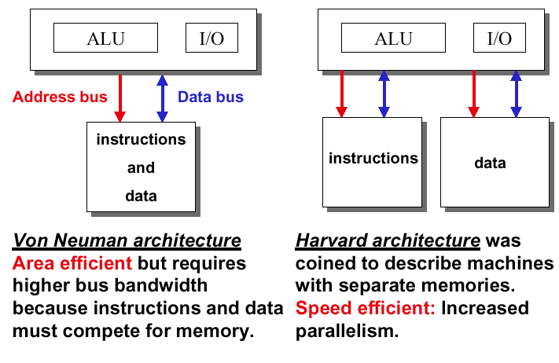
Fon Nojmanova i Harvard arhitektura
Adresna magistrala
Magistrala
podataka
Instrukcije
i
podaci
Instrukcije
Podaci
Fon Nojman arhitektura
Instrukcije i podaci u istom mem-orijskom prostoru. Jedinstvena magistrala predstavlja usko grlo za protok podataka
HARVARD arhitektura
Instrukcije i podaci odvojeni Posebne magistrale za podatke i instrukcije moguć paralelni isto-vremeni prenos podataka i in-strukcija
Notes:
Kod Harvard arhitekture, memorijski prostor za instrukcije je odvojen od memorijskog prostora za podatke i oba ova prostrora su povezana sa procesorom posebnim magistralama. Na taj način procesor može istovremeno dobaviti i instrukciju i podatke. Pored toga, uopbičajeno za ovu arhitekturu je i da su instrukcije duge i da sadrže sve informacije da bi se mogle izvršiti. Naime, kod klasičnih mikroprocesora instrukcija sadrži operacioni kod i operande koji se preuzimaju po jedan u svakom ciklusu, dok je za Harvard arhitekturu tipično da su svi

Slide 35
Standardni mikroprocesori (samo magistrala podataka)
Magistrala podataka
Memorija
Registar 1
Registar 2
ALU
Fon Nojman arhitektura:
Ista memorija (i magistrala) se koristi i za podatke i za instrukcije

Slide 36
Digitalni signal-procesori (samo magistrala podataka)
Programska magistrala podataka
Magistrala podataka za podatke
Programska memorija
Memorija podataka
Multiplekser
Multiplekser
Harvard arhitektura: dozvoljava istovremeno čitanje dva podatka.
Arhitektura je projektovana za brže izvršavanje instrukcija čestih u obradi signala (MAC)
ALU
Accumulator

Slide 38
DSP u odnosu na GPP
Više paralelnih operacija
  Multiply and accumulate - MAC (i po nekoliko sklopova)
  Paralelno preračunavanje adrese (poseban ALU za formiranje adresa)
  Pomerački registar Barrel shifter koji radi paralelno sa ALU ili MAC
Pristup memoriji
  Uslovno izvršavanje instrukcija (da bi se izbeglo grananje)
  Bit-reverzno adresiranje (jako korisno za FFT)
  Cirkularno adresiranje za pristup cirkularnim baferima
Automatske petlje
  Softverski skok : asemblerska instrukcija inicira skok
  Hardverski skok : poseban hardver – brojački registar inicira skok
Hardver podržava aritmetičke operacije (skaliranja i ograničenja)
  Pomerački registri
  Zaštitni dodatni biti
  Podržana aritmetika sa zasićenjem
SPREČAVA
PREKORAČENJE!!
Notes:
DSP imaju MAC (multiply and accumulate) jedinicu koja je u stanju da u jednoj instrukciji izvrši množenje dva podatka i doda rezultat množenja trenutnom stanju akumulatora. Ova operacija je ključna za realizaciju filtara.
Paralelno sa operacijom u ALU, DSP mogu u posebmoj, znatno jednostavnijoj, aritmetičko-logičkoj jedinici da preračunaju adresu potrebnu narednoj instrukciji. Preračunavanje adresa podrazumeva samo osnovne operacije kao što su sabiranje, oduzimanje i pomeranje (šiftovanje).
Barrel shifter je jako koristan pomerački registar koji paralelno sa radom ALU može da pomeri (šiftuje) ulazne i/ili izlazne podatke za definisani broj mesta. Ovo je jako korisno u aritmetici u fiksnom zarezu gde se podaci pre ili posle aritmetičkih operacija često pomeraju nalevo ili nadesno (radi menjanja formata zapisa) kako bi se sačuvala rezolucija zapisa ili sprečilo prekoračenje. Zahvaljujući ovom pomeračkom registru, u jednom ciklusu se pored množenja i akumuliranja podataka može i prilagoditi format zapisa ulaznog ili izlaznog podatka pomeranjem nalevo ili nadesno.
Bit-reverzno i cirkularno adresiranje su dva posebna načina adresiranja karakteristična za digitalne signal procesore, a uvedena da bi se poboljšala efikasnost algoritama za FFT i pristup cirkularnim baferima. Kod bit-reverznog adresinja adresa podatka kome se pristupa se dobija od pokazivača kome su biti pročitani “naopako” od najnižeg ka najvišem. Naime jedan od najviše korišćenih FFT algoritama “sparuje” podatak na adresi 0001₂ sa podatkom na adresi 1000₂ (za FFT nad 16 podataka), a podatak na adresi, na primer, 0101₂ sa podatkom na adresi 1010₂, pa se znatna ušteda može ostvariti ako se pokazivači ne menjaju već se sa istim pokazivačem samo menja način adresiranja.
Kod cirkularnog adresiranja definiše se veličina bafera (na primer 16 podataka koji se mogu adresirati sa 4 bita). Uvećanjem poslednje adrese 1111₂ dobija se adresa 0000₂ bez ikakvog učešća softvera. Da nema ovakvog načina adresiranja bilo bi nužno pri svakom pomeranju pokazuvača testirati vrednost pokazivača i promeniti je ako je izašao iz opsega adresa bafera.
Zaštitni biti predstavljaju dodatne bite u akumulatoru u odnosu na broj bita ALU. Recimo da je za 32-bitne operacije akumulator dužine 40 bita (8 zaštitnih bita) ili na primer starije verzije vrlo popularnih Motorolinih DSP su koristili 24-bitne podatke dok su akumulatori bili 32-bitni.
Aritmetika sa zasićenjem je opisana u sledećim slajdovima.

Slide 39
Zasićenje - prekoračenje
16 bitna aritmetika sa označenim brojevima
  Opseg od − 32768 do +32767
Zasićenje
Notes:
Zasićenje podrazumeva da se u označenoj aritmetici ako dođe do prekoračenja maksimalne vrednosti koju neki format podržava, umesto te premašene vrednosti koristi maksimalna vrednost podržana od strane tog formata.
Na primer, celobrojni šesnaestobitni format podržava vrednosti od -32768 do +32767. Ako se na 32767 doda 3, binarna aritmetika (a sa takvom aritmetikom radi svaki ALU) bi dala rezultat -32766 što može da bude katastrofalna greška u nekim slučajevima. Ukoliko korisnik odabere da ALU radi sa zasićenjem, rezultat bi bio 32767 što jeste pogrešno, ali za mnoge primene predstavlja mnogo manji problem u odnosu na grešku standarne bimarne aritmetike. Programer može da bira da li će operacije biti sa zasićenjem ili ne.

Slide 40
Zasićenje - prekoračenje
16 bitna aritmetika sa označenim brojevima
  Opseg od − 32768 do +32767
32767 = 0111 1111 1111 1111₂
+ 3 = 0000 0000 0000 0011₂
−32766 = 1000 0000 0000 0010₂
Prekoračenje

Slide 41
Tipične primene DSP
Arhitektura DSP je optimizovana da brzo i jednostavno obavlja pre svega 4 algoritma:
  FIR filtriranje
  IIR filtriranje
    MAC
    Barrel shifter kao podrška skaliranju u aritmetici fiksnog zareza
    Paralelno preračunavanje adrese novog podatka ili koeficijenta
  Izračunavanje FFT
    Bit-reverzno adresiranje
    Cirkularno adresiranje
  Konvolucija
    MAC
    Cirkularno adresiranje
Ako primena zahteva izvršavanje ovih algoritama, treba svakako koristiti DSP

Slide 42
Kako poboljšati DSP?
Više paralelne obrade
  Povećati broj operacija koje mogu da se obave u istom ciklusu
    Dodavanje novih množača, adresnih ALU...
  Povećati broj instrukcija koje mogu da se obave u jednom ciklusu (protočna arh.)
Dodavanje specijalizovanog hardvera
  Na primer, hardver za FFT
Dodavanje ko-procesora
  Viterbi ko-procesor, koprocesor za kompleksnu aritm.
Dodavanje DSP jezgara

Slide 43
Alternativa DSP (čemu to?)
Notes:
Dosadašnja priča deluje kao da nemamo razloga da tražimo nešto više od onoga što nude savremeni DSP. Međutim...

Slide 44
Alternativa DSP (čemu to?)
Bežični sistemi zahtevaju puno veće propusne opsege nego ranije
Brzina DSP
Brzina DSP teško prati potrebe propusnog opsega budućih generacija mobilnih komunikacija
3G
~100,000MIPS
384-2000 Kbps
2.5G
~10,000MIPS
64-384 Kbps
2G
~100MIPS
8-13 Kbps
Propusni opsezi
Notes:
Primene u telekomunikacijama, a videli smo da su one najzastupljenije na tržištu DSP, naročito u mobilnoj telefoniji zahtevaju procesorsku snagu koju DSP teško postižu. Tačnije, razvoj DSP dobrim delom diktira razvoj oblasti gde se oni primenjuju.
Naredni slajdovi opisuju šta se sve može primeniti umesto digitalnih signal procesora.

Slide 45
Šta umesto DSP?
Visoko kvalitetni μC sa DSP unapređenjima.
  Mnoge primene traže kombinaciju μC i DSP. Ovako se pojednostavljuje hardver i snižava cena
  Primer: Pentium 4, DsPIC
    Instrukcije i hardver slični MAC.
    144 novih instrukcija prilagođenih obradi grafike i zvuka.
    ALU može da radi sa više tipova podataka
Kombinacija DSP - μC u jednom čipu
Više-jezgarni DSP
Application Specific Integrated Circuits (ASIC)
Field Programmable Gate Array (FPGA)

Slide 46
Šta je ASIC?
Koriste fiksno povezana logička kola u čipu da bi obavili neku funkciju (na primer hardverski realizova FFT u 256 tačaka)
Mogu da uključe kompetne standardne DSP (Intellectual Properties – IP)

Slide 47
ASIC - Dobre strane
Brzina
Manja potrošnja u odnosu na DSP
Odnos cena/karakteristike
Ogromne mogućnosti prilikom projektovanja

Slide 48
ASIC- Nedostaci
Velika cena razvoja
Dugotrajan razvoj
Nepromenljivost gotovog proizvoda
Rešenje
FPGA

Slide 49
Šta je FPGA
Mreža logičkih kola čije se veze mogu programirati
Dugo su korišćeni samo u razvoju (za prototip)
Odskora postoji IP za poznate DSP
  Trenutno: DSP + FPGA:
    ALTERA (Stratex)
    XILINX (Virtex II)

Slide 50
FPGA – Dobre strane
Fleksibilniji u odnosu na ASIC
Za neke primene, veliki dobitak na brzini u odnosu na DSP
Isti hardver se može ponovo koristiti u drugim primenama

Slide 51
FPGA - Nedostaci
Ponovo spor razvoj
Visoka cena u odnosu na DSP
Veća potrošnja u odnosu na DSP
Dugo vreme do pojave proizvoda na tržištu u odnosu na DSP

Slide 52
A gde je naš DSP?
Mnoge primene se teško mogu realizovati pomoću FPGA
  Paralelizam je često vrlo ograničen samom primenom
  Brzina nije uvek jedini faktor o kome treba voditi računa
FPGA su još uvek preskupi za proizvode masovne proizvodnje (npr. mob. telefoni)

Slide 53
A gde je naš DSP?
Poređenje: DSP, FPGA, ASIC*
ASIC
Do 1000 GOpS maksimalno
50-200 MOpS/mW
2-10 GOpS/$
10M-15M $ cena razvoja
Nepromenljivi
DSP
do 10 GOpS maksimalno
< 10 MOpS/mW
~0.1 GOpS/$
1 M $ cena programiranja
Programabilni
FPGA
Do 500 GOpS maksimalno
2-10 MOpS/mW
~1 GOpS/$
~5M $ cena razvoja
Promenljivi
* ref: Bill Dally, Stanford University, IEEE ICASSP04

Slide 54
Podsetnik o načinu upisa brojeva
Svi primeri ovde se odnose na osmobitne podatke
Celi neoznačeni brojevi:
Opseg: 0 do 255
0: 0000 0000₂
128: 1000 0000₂
255: 1111 1111₂
Primer:
154: 1001 1010₂
2⁷ 2⁴ 2³ 2¹
Celi označeni brojevi:
Opseg: -128 do +127
-128: 1000 0000₂
-127: 1000 0001₂
-1: 1111 1111₂
0: 0000 0000₂
+1: 0000 0001₂
+127: 0111 1111₂
Primer:
–102: 1001 1010₂
–2⁷ 2⁴ 2³ 2¹
Notes:
Celi brojevi se mogu upisivati kao neoznačeni ili označeni. Kada se koriste označeni brojev koristi se princip zapisa negativnih vrednosti pomoću drugog komplementa. Bit najveće pozicione vrednosti (bit 7 u osmobitnom, odnosno, bit 15 u šesnaestobitnom, odnosno bit 31 u tridesetdvobitnom zapisu) imaju negativan doprinos pozicije (–2⁷; –2¹⁵; –2³¹). Ako je taj bit 0, broj je pozitivan, ako je 1, broj je negativan. Promena znaka broju se vrši računanjem drugog komplementa.
Opseg neoznačenih brojeva:
za 16-bitni zapis je od 0 do 65536
za 32-bitni zapis je od 0 do 4 294 976 295
Opseg označenih brojeva:
za 16-bitni zapis je od –32768 do +32767
za 32-bitni zapis je od –2 147 483 648 do +2 147 483 647

Slide 55
Razlomljeni brojevi, fiksni zarez
Razlomljeni brojevi se zamenjuju celim
Računske operacije se obavljaju nad zamenjenim brojevima
Programer mora da vodi računa o zamenama i da koriguje rezultat
Programer mora u svakoj operaciji da vodi računa i o:
  Opsegu ulaznih podataka da ne bi došlo do prekoračenja prilikom operacija.
  Preciznosti ulaznih podataka da se ne bi izgubila rezolucija izlaznih.
Notes:
Razlomljeni brojevi se “predstavljaju” u fiksnom zarezu tako što se zamene celim brojem i sve računske operacije se obavljaju nad celim brojevima (zamenama originala). Ako bismo, recimo u decimalnom sistemu hteli 1,5 da pomnožimo sa 2, a nemamo digitron sa zarezom, mi bismo množili 15x2 i znali da će rezultat biti 10 puta veći. Umesto 2,005 koristili bismo 2005 (zamenu), i očekivali 1000 puta veći rezultat. Identičan princip je i u binarnom sistemu, samo umesto množenja sa 10, 100, 1000... Razlomljeni broj množi sa 2, 2², 2³, 2⁸... Dobija se zamena i sa njom se obavljaju operacije. Na kraju, programer je taj koji mora da koriguje rezultat, tačnije da celi broj koji je dobio kao rezultat protumači ispravno.
Za rad sa celim brojevima računar koristi binarnu aritmetiku koju ima implementiranu usvojoj ALU. Prilikom aritmetičkih operacija može da dođe do prekoračenja koje može da ugrozi aritmetičku tačnost rezultata. Kako se u aritmetici sa fiksnim zarezom koriste zamene, programer može da trguje izmđu tačnosti zamene i opasnosti da doće do prekoračenja. U decimalnom sistemu, na primer, broj 1,23456 bi trebalo zameniti brojem 123456 (množenjem sa 100000) da bi se sačuvala tačnost, ali ako je broj cifara ograničen na 4 , može se koristiti zamena 1235 (dobijena množenjem sa 1000). Ili, ako se ovaj broj množi promenljivom koja može da ima vrednosti između 0 i 10, uz ograničenje izlaza na četvrorocifreni broj, moraćemo još da žrtvujemo tačnost usvajajući kao zamenu 123 (množenjem sa 100) da bi, u najgorem slučaju rezultat stao u četiri cifre.
Isto principi važe i u binarnom sistemu. Ograničenje predstavlja ALU i veličine registara. Da bi se sačuvala tačnost a svakako izbeglo prekoračenje, programer u svakoj računskoj operaciji mora da vodi računa o formatima brojeva i, po potrebi, da ih koriguje

Slide 56
Razlomljeni brojevi, fiksni zarez
13,25 = 1101,01₂
Zamena: 00110101₂ (53 = 13,25 * 4 = 13,25 * 2²)
ili: 01101010₂ (106 = 13,25 * 8 = 13,25 * 2³)
ili: * 11010100₂ (212 = 13,25 * 16 = 13,25 * 2⁴)
* samo pod uslovom da je neoznačen!
Osnova (Radix)
13,25 = 00110101₂ u formatu Q_{6,2}
ili:
13,25 = 01101010₂ u formatu Q_{5,3}
Notes:
Celi broj kojim se menja razlomljeni se naziva zamena. On je za 2^{R} puta veći od originalnog, razlomljenog. R se naziva osnovom (Radix).Osnova ujedno pokazuje mesto gde bi se nalazio zarez u razlomljenom broju. Položaj zareza u originalu je R mesta sdesna. Naravno, zarez u zameni ne postoji. Zamena je ceo broj što je i osnovna ideja fiksnog zareza.
Formatse po pravilu označava sa Q_{N-R,R} gde je R osnova, a N dužina zapisa (obično 16, 32 ili 64). Često se u literaturi koristi skraćena oznaka formata Q_{R} ako je dužina zapisa fiksirana. Za oznake formata označenih brojeva obično se dodaje S (Q^{s}_{6,2} je osmobitni zapis označenog broja sa osnovom R=2)

Slide 57
Razlomljeni brojevi, fiksni zarez
Sabiranje, oduzimanje:
Formati sabiraka moraju biti isti Q_{A,B} ± Q_{A,B} = Q_{A,B}
Ako nisu isti, menja se format broju sa većom osnovom (B)
PROMENA FORMATA:
Kad treba smanjivati B - pomeranje nadesno
Kad treba povećavati B - pomeranje nalevo
Množenje: Q_{A,B} * Q_{C,D} = Q_{A+C,B+D}
Deljenje: Q_{A,B} / Q_{C,D} = Q_{A-C,B-D}
Notes:
Kod množenja, hardverski množači su inače napravljeni tako da izlazni registar duži, najčešće dvostruko duži, u odnosu na dužinu ulaznih registara. Uobičajeni su množači sa dva ulazna 8-bitna regista i izlaznim, 16-bitnim, ili sa dva 16-bitna ulazna i 32-bitnim izlaznim registrom. Ovakvi množači su označeni sa (8)x(8)=(16), i (16)x(16)=(32) i u njima ne može doći do prekoračenja (proizvod dva osmobitna broja ne može biti veći od 16 bita). Međutim postoje i mnoge druge kombinacije u kojima je prekoračenje moguće i programer moda voditi računa. Na primer, (32)x(16)=(32) ili (32)x(32)=(40). Kod takvih kombinacija, formati ulaznih podataka se moraju prilagoditi tako da izlazni format „staje“ u izlazni registar.
Normalizovani neoznačeni podaci, (na primer Q_{0,16}) u proizvodu daju ponovo 32-bitni normalizovan podatak (Q_{0,32}). Odnosno, ako su oba ulazna podatka normalizovana (0.5≤ x<1), dobija se podatak koji ponovo normalizovan (0.25≤ x<1), samo ima 32 binarne cifre desno od zareza, umesto 16 koliko imaju ulazni podaci. U takvim množenjima nema opasnosti od prekoračenja.
Deljenje „ubija“ rezojuciju i preciznost podataka. Na primer svaki broj podeljen sa 4 gubidva bita rezolucije. Ako je bio 8-bitni (256 različitih vrednosti) posle deljenja sa 4 takav podatak može da ima samo 64 različite vrednosti. Zato se pre svakog deljenja programeri trude da format brojioca bude što je moguće „veći“ (brojilac se pomera nalevo koliko god je to moguće).
Sabiranje i množenje su operacije kod kojih treba naročito voditi računa o prekoračenju, osim kada je izlazni registar dovoljno veće dužine od ulaznih, dok kod deljenja treba voditi više računa o rezoluciji. Normalno i kod deljenja može da dođe do prekoračenja. Hardverski delitelji su obično (32): (16) = (16) ili (32): (32) = (16) mada postoji i veliki broj drugih kombinacija.
Da bi se obezbedio odgovarajući format ulaznih podataka osnova B se povećava pomeranjem (šiftovanjem) nalevo, ili smanjuje pomeranjem nadesno. Kod pomeranja nadesno gubi se rezolucija podataka (gube se značajni biti sdesna) ali je nekada to nužno kako bi se sprečilo prekoračenje ili prilagodili formati za sabiranje.

Slide 58
Često korišćeni formati
Za neoznačene brojeve Q_{0,32}
  Najmanji broj različit od nule: 2⁻³² ≈ 2,33⋅10⁻¹⁰
  Najveći broj: 1 − 2⁻³² ≈ 0,999999999767
  Koristi se za normalizovane brojeve
Za označene brojeve Q^{s}_{1,31}
  Najmanji pozitivan broj različit od nule:
  0000 0000 0000 0000 0000 0000 0000 0001₂ = +2⁻³¹ ≈ +4,65⋅10⁻¹⁰
  Najveći negativan broj različit od nule:
  1111 1111 1111 1111 1111 11111 1111 1111₂ = − 2⁻³¹ ≈ − 4,65⋅10⁻¹⁰
Notes:
Formati koji se često koriste za 32-bitni zapis su Q_{0,32} za neoznačene, i Q^{s}_{1,31} za označene brojeve.
Treba voditi računa da se kod množenja označenih brojeva u ovom formatu dobija rezultat u formatu Q^{s}_{2,62} dakle broj koji ima dve binarne cifre ispred zareza a ne samo jednu koja predstavlja informaciju o znaku. Prema tome, proizvod dva normalizovana označena broja ne daje normalizovan broj kao što jetoslučaj u neoznačenim formatima.
U ovom označenom formatu, najveći pozitivan broj je 0111 1111 1111 1111 1111 1111 1111 1111₂ što je vrlo blizu jedinice +(1-2⁻³¹), dok je najmanji negativan broj tačno -1, u binarnom obliku, prva jedinica i ostalo nule.

Slide 59


Razlomljeni brojevi, pokretni zarez
Zapis podatka u memoriji sadrži i informaciju o poziciji zareza.
Programer ne mora da vodi računa o svakoj operaciji pošto se položaj zareza automatski koriguje.
Jednostavnije za programiranje, manja verovatnoća prekoračenja ili gubitka rezolucije.
Ne mogu se koristiti standardne binarne operacije ugrađene u ALU.
  Puno sporije ako se ne doda posban FpALU.

Slide 60
Razlomljeni brojevi, pokretni zarez
NORMALIZACIJA PODATKA:
U decimalnom sistemu:
Dovođenje u formu 0,x...•10E gde je prva cifra x ≠ 0
205641,45 = 0,20564145⋅10⁶
Ili
0,000325 = 0,325⋅10^{–3}
mantisa
eksponent
m=0,20564145, E=6
m=0,325, E= –3
Notes:
Normalizacija brojeva ili promenljive koja može poprimiti različite vrednosti podrazumeva svođenje tog broja ili opsega brojeva u unapred definisane granice. To svođenje brojeva se obavlja množenjem broja konstantom iz unapred definisanog skupa brojeva. U decimalnom sistemu ta konstanta je oblika 10E, u binarnom 2E, gde se E naziva eksponentom. Svedeni boj se naziva mantisom

Slide 61
Razlomljeni brojevi, pokretni zarez
NORMALIZACIJA PODATKA:
U binarnom sistemu:
Dovođenje u formu 0,1...•2E
100110,01₂ = 0,10011001₂ ⋅2⁶
Ili
0,0001001₂ = 0,1001₂ ⋅2^{–3}
mantisa
eksponent
m=0,10011001₂; E= 6
m=0,1001₂; E= –3
Notes:
U numeričkoj analizi uobičajeno je da se broj svodi na opseg od 0,5 do 1 (0,5 ≤ mantisa < 1), odnosno da se binarni broj pomera nalevo ili nadesno sve dok prva cifra iza zareza ne bude 1. Pomeranje nalevo ili nadesno predstavlja množenje sa 2E ili sa 2^{-E} gde E odgovara broju pomeranja.
Ova prezentacija koristi tako definisanu normalizaciju.
VAŽNO: U delu literature vezane za opis tehnike upisivanja brojeva u pokretnom zarezu, broj se svodi na mantisu oblika (1,....) odnosno, na opseg između 1 i 2, (1 ≤ mantisa < 2). Sa tako definisanom mantisom, eksponent je za 1 manji u odnosu na eksponent u sistemu normalizacije koja se koristi u ovoj prezentaciji.

Slide 62
Pokretni zarez, 1-7-24 format
32-bitna reč se formira na sledeći način:
Bit 31: znak (Z)
Biti 30 do 24: eksponent uvećan za 64 (E+64)
Biti 23 do 0: mantisa u formatu Q_{0,24} (mantisa)
31
24
23
0
Z E+64 mantisa
Z: bit znaka: 0 za pozitivne, 1 za negativne brojeve
E+64: eksponent uvećan za 64 (uvek pozitivan broj)
mantisa: u formatu Q_{0,24}, (24 bita iza zareza)

Slide 63
Pokretni zarez, 1-7-24 format
31
24
23
0
Z E+64 mantisa
Polje se obično označava sa b (biased exponent)
“Višak”, obično označen sa a.
Bira se tako da b bude uvek pozitivno.
Za polje dužine 7 bita, a=64,
Za polje dužine 8 bita, a=128
Za polje dužine 11 bita, a=1024
Odnos E i b za polje 7-bita
E b
–64 0 0000000₂
... ...
–1 63 0111111₂
0 64 1000000₂
+1 65 1000001₂
... ...
+63 127 1111111₂
Za polje dužine 7 bita, eksponent može biti od –64 do +63. Dodavanjem viška a = 64 izbegava se zapis negativnog broja u polju
Notes:
Višak se bira tako da za bilo koji eksponent (koji može biti i pozitivan i negativan) polje b bude pozitivno. Ustvari, višak je stvar dogovora, standarda i kada se jednom odredi, opseg dozvoljenih vrednosti eksponenta je posledica tog dogovora. Format 1-7-24 koristi višak 64 što čini opseg dozvoljenih vrednosti eksponenta od -64 do +63 (opseg je isti kao opseg označenih 7-bitnih brojeva).
Ako bi polje bilo dužine 8 bita, višak a=128 bi uslovio da E bude u granicama -128 do +127 (opseg označenih 8-bitnih brojeva).
Međutim, višak se može odabrati i po drugim kriterijumima i ne mora da ima vrednosti navedene na ovom slajdu. Naravno, to povlači dozvoljeni opseg eksponenata. Ako bi se u osmobitnom polju odabrao, na primer, višak a=126, opseg dozvoljenih eksponenata bi bio od -126 do +129.

Slide 64
Pokretni zarez, 1-7-24 format
Primer: 13,25 = 1101,01₂ = 0,110101₂⋅2⁴
Z = 0 1 bit
E = 4 ⇒b = E+64 = 68 = 1000100₂ 7 bita
mantisa = 1101 0100 0000 0000 0000 0000₂ 24 bita
31
24
23
0
13,25 =
0100 0100 1101 0100 0000 0000 0000 0000

Slide 65
Pokretni zarez, IEEE 754 format
Bit najveće pozicione vrednosti (msb) mantise je uvek 1!
Zašto onda upisivati tu jedinicu?
Polje mantise gubi bit br. 23
  Jedinica na mestu bita 23 mantise se ne upisuje
  Ostali biti (22 do 0) ostaju isti kao u 1-7-24 formatu
Polje za uvećani eksponent postaje 8 bita (biti 30-23)
Višak postaje 126 umesto 64
  Standardom je usvojeno da višak bude 126, a ne 128 što bi bi dalo opseg eksponenata isti kao oseg označenih brojeva!

Slide 66
Pokretni zarez, IEEE 754 format
31
24
23
0
13,25 =
×
0100 0100 1101 0100 0000 0000 0000 0000
IEEE 754:
31
24
23
0
13,25 =
0100 0001 0101 0100 0000 0000 0000 0000
b = 4+126
IEEE 754:
31
23
22
0
Z E+126 mantisa_1
mantisa bez prve jedinice
Notes:
VAŽNO: U delu literature vezane za opis tehnike upisivanja brojeva u pokretnom zarezu, broj se svodi na mantisu oblika (1,....) odnosno, na opseg između 1 i 2, (1 ≤ mantisa < 2). Sa tako definisanom mantisom, eksponent je za 1 manji u odnosu na eksponent u sistemu normalizacije koja se koristi u ovoj prezentaciji.
Dakle, ako se koristi mantisa oblika (1,...) kao što je to u nekoj literaturi, eksponent ja za 1 manji i višak iznosi 127. Na primer, za broj 13,25, tako definisani eksponent bi bio 3, a mantisa bi bila 1,10101₂. Naravno broj u polju b bi ponovo bio 3+127=130, a u polju mantisa_1 bi bili biti mantise iza zareza.

Slide 67
Pokretni zarez, IEEE 754 format
32-bitni: 1-8-23 bita za znak, b i mantisu bez prve 1
  float (u C-jeziku) - single precision
  Najmanji broj ±1,2⋅10^{–38}, najveći ±3,4⋅10⁺³⁸
  Oko 6-7 značajnih cifara u decimalnom sistemu
64-bitni: 1-11-52 bita
  double (u C-jeziku) - double precision
  Najmanji broj ±1,8⋅10^{–308}, najveći ±2,2⋅10⁺³⁰⁸
  Oko 12-15 značajnih cifara u decimalnom sistemu
Specijalni slučajevi: ±0 : mantisa_1 = 0; b = 0;
NaN; ±∞ : mantisa_1 = 0; b = 111...1₂

Slide 68
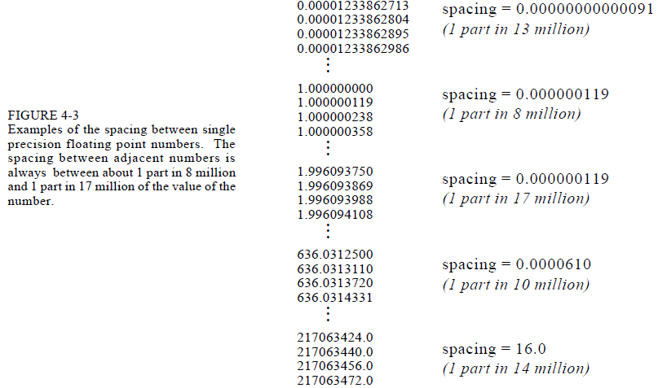
Notes:
Na slajdu su susedni brojevi koji se mogu upisati u IEEE-754 32-bitnom formatu. Vidi se da razmak između susednih brojeva puno varira i srazmeran je veličini broja. To je ključ za ogroman dinamički opseg ove tehnike.
Inače, sa 32 bita se može zapisati najviše 2³² različitih podatataka koja god tehnika da se koristi (toliko različitih kodova postoji). Malo zbunjuje činjenica da se dinamički opseg (odnos najvećeg i najmanjeg broja) upisa celih brojeva (i brojeva u fiksnom zarezu) toliko razlikuje od dinamičkog opsega brojeva u pokretnom zarezu. Kod celih označenih pozitivnih brojeva, najmanji broj različit od nule je 1, a najveći oko 2,15⋅10⁹ što čini dinamičku opseg približno 2,15⋅10⁹ . U sistemu pokretnog zareza, najmanji je oko 1,2⋅10^{–38} dok je najveći oko 3,4⋅10⁺³⁸ što čini dinamički opseg od približno 2,8⋅10⁷⁶. Ovo je skoro 10⁶⁷ puta veće u odnosu na dinamički opseg celih brojeva (i brojeva u fiksnom zarezu).
Kod upisa celih brojeva, razmak između susednih je uvek 1 što je veoma “grubo” za male brojeve dok je za velike previše fino. Na primer susedni bojevi 1 i 2 se razlikuju za 100% (u odnosu na prvi), brojevi 100 i 101 za samo 1%,
Brojevi 100000 i 100001 za samo 0,0001%. Za jako velike brojeve ta razlika susednih u odnosu na same brojeve je jako mala.
Relativna razlika u sistemu pokretnog zareza se kreće od oko 6⋅10⁻⁸ do 1,3⋅10⁻⁷, odnosno, od 1 prema 17 miliona do 1 prema 8 miliona

Slide 69
Pokretni zarez ne rešava sve!
Primer: x = 10,0 (0x41200000)
+ y = 0,000000240 (0x3480D959)
NETAČNO!
Tačno?
z = 10,000000240
Nemoguće je predstaviti 10,000000240
pomoću 32-bitnog “float” broja!
0x412000000 = 10,000000000
10,000000240 ⇐ ne postoji!
0x412000001 = 10,000001000
Zato rezultat z ostaje 10,000000000
Notes:
Primer netačnog rezultata posle sabiranja jednog relativno velikog i malog broja. Za tačan rezultat jednostavno ne postoji kôd u sistemu Fp brojeva. Dva susedna kôda (čije se mantise razlikuju za jedan bit najmanje pozicione vrednosti) predstavljaju 10,000000 i 10,000001; između se ništa ne može zapisati.

Slide 70
Može bolje u fiksnom zarezu!
Na primer : x = 10,0 (0x0A000000)
+ y = 0,000000240 (0x00000004)
Q_{8,24}
Q_{8,24}
z = 10,000000240 (0x0A000004)
Q_{8,24}
Tačan rezultat!
Notes:
Ista operacija u formatu Q_{8,24} daje tačan rezultat. Čak je i 8 celobrojnih binarnih cifara previše za broj veličine 10. U formatu sa manje celobrojnih cifara (optimalan sa gledišta tačnosti za saniranje ovih neoznačenih brojevabi bio Q_{4,28}) može se ostvariti još 16 puta bolja rezolucija.

Slide 71
Fixed-point and Floating-point
Benchmark: Multiply Operation
k = i * i
Test setup:
Integer multiply operation
Floating-Point multiply by Floating-Point Library
Floating-Point multiply by Floating-Point Hardware unit
 | Fixed-point | Floating-Point-Library | Floating-Point-Hardware
code size (words) | 3 | 89 | 9
clock cyc. (6.67 ns) | 3 | 112 | 5
Benchmark result:
Notes:
Test na DSP c647x. Rezultat pokazuje veličinu koda i broj ciklusa izvršavanja operacije množenja 32-bitnog razlomljenog broja i sa samim sobom u tri slučaja:
Ako se koristi zapis u fiksnom zarezu (dužina kôda 3 reči, izvršava se za 3 ciklusa);
Ako se koristi zapis u pokretnom zarezu, a ALU je celobrojni i softver vrši operaciju množenja u pokretnom zarezu (dužina kôda 89 reči, izvršava se za 112 ciklusa); i
Ako postoji poseban ALU i registri namenjeni operacijama u pokretnom zarezu (dužina kôda 9 reči, izvršava se za 5 ciklusa); skoro jednako brzo kao u fiksnom zarezu.

Slide 72

DSP sa aritmetikom u fiksnom ili u pokretnom zarezu ?
Procesori sa aritm. u fiksnom zarezu:
  Jeftiniji su
  Manji su, mehanički
  Imaju manju potrošnju
  Teži su za programiranje
    Potrebno je veliko iskustvo i veština programera
    Lako se potkradu greške kod premašenja, zaokruživanja, odsecanja...
  Ograničenog dinamičkog opsega
  Ipak, koriste se u preko 95% proizvoda široke potrošnje
Procesori sa aritm. u pokretnom zarezu:
  U krajnjoj liniji, imaju bolju preciznost (USLOVNO!)
  Mnogo se lakše programiraju!
Puno je teže, naročito u C jeziku, izraditi efikasan kôd sa procesorima u fiksnom zarezu
Sve ove karakteristike treba shvatiti vrlo uslovno!

Slide 73
DSP sa aritmetikom u fiksnom ili u pokretnom zarezu ?
Tipične primene DSP sa aritm. u pokretnom zarezu
Modemi
Digitalna pretplatnička lin. (DSL)
Bežične bazne stanice
Komutacioni centri
Privatne tel. centrale (PBX)
Uređaji intenzivnom obradom slike (skeneri, MR, montaža...)
Uređaji sa 3D grafikom
Uređaji za prepoznavanje govora ili govornika
Tipične primene DSP sa aritm. u fiksnom zarezu
Prenosni uređaji
Mob. telefoni do 3G
Digitalni audio plejeri
Digitalni foto aparati
Elektronske knjige (kindle)
GPS prijenmici
Kućni bežični telefoni
Upravljanje motorima i u industriji
DSP u automobilima (ABS, EPS...)

Slide 74
Softver: kako se danas najčešće radi
Kôd se piše u C-jeziku.
Kompajler ga prevodi na asemblerski izvorni kôd.
Asembler prevodi ovaj izvorni kôd u objektni.
Povezivač (linker) povezuje objektne kodove.
Koristi se simulator (ili razvojni hardver) da se proveri funkcija i brzina.
Ako kôd nije dovoljno brz – unapredi C-kôd i testiraj ponovo. Ako još uvek nije dovoljno brz, modifikuj asemblerski izvorni kôd ili programiraj ponovo kritične delove koristeći asemblerski jezik !

Slide 75
Čemu taj asembler?
Većina C kompajlera za DSP proizvodi kôd koji ne koristi u potpunosti prednosti DSP arhitekture:
  Paralelno izvršavanje više instrukcija
  Prenos podataka paralelno sa izvršavanjem
Malo je C kompajlera koji su namenjeni samo jednom tipu DSP.
  Univerzalnost ugrožava efikasnost koda.
C kod može i do 30 puta* da bude sporiji od optimalno napisanog asemblerskog koda.
Problem je naročito izražen kod DSP sa aritmetikom u fiksnom zarezu.

Slide 77
Ali ja neću da pišem u asembleru !!
Pustite neka neko drugi to uradi za vas.
  Koristite biblioteke ili gotove module.
Upoznajte arhitekturu DSP i principe rada kompajlera!
  Tako ćete pisati efikasniji C-kod.
Upoznajte algoritme za obradu signala i kako se oni izvršavaju u DSP.
Definišite vremenski kritične delove koda i samo njih izradite u asembleru:
  Najčešće su takvi delovi samo par procenata ukupnog koda.
  Izmenom par procenata koda, mogu se značajno poboljšati karakteristike celog programa.
  Nepisano 5/80 % pravilo:
    Samo 5% koda često uzima 80% procesorskog vremena

Slide 78
Kako praviti efikasniji C-kôd?
Mislite na asembler!
Pravite kratke, jednostavne petlje
Izbegavajte if u petljama, kad god je to moguće
Izbegavajte pozive potprograma u petljama, kad god je to moguće
Koristite makroe
  Makroi izbegavaju trošenje vremena na poziv, povratak, a naročito na čuvanje i obnavljanje registara
  Makroi se ugrađuju u izvorni kôd što može povećati veličinu koda
Izbegavajte operacije deljenja
Koristite log. operacije (&, >>, |)
Puno zavisi od konkretnog DSP, upoznajte njegovu arhitekturu!

Slide 79









Texas Instruments Portfolio
Microcontrollers
Arm-Based
DSP
16-bit
MCU
32-bit
Real-time
32-bit
ARM
ARM+
ARM + DSP
DSP
MSP430
C2000™
Stellaris Cortex™ M3
ARM9
Cortex A-8
C64x+ plus
ARM9/Cortex A-8
C647x, C64x+,
C55x
Ultra-Low
Power
Up to 25MHz
Flash
1KB to 256KB
Analog I/O, ADC
LCD, USB, RF
Measurement,
Sensing, General
Purpose
$0.49 to $9.00
Fixed &
Floating Point
Up to 150MHz
Flash
32KB to 512KB
PWM, ADC,
CAN, SPI, I²C
Motor Control,
Digital Power,
Lighting
$1.50 to $20.00
Industry Std
Low Power
Up to 100MHz
Flash
8KB to 256KB
USB, ENET,
ADC, PWM, HMI
Host Control, general purpose, motor control
$2.00 to $8.00
Industry-Std Core,
High-Perf GPP
Accelerators
MMU
USB, LCD,
MMC, EMAC
Linux/WinCE
User Apps
$8.00 to $35.00
Industry-Std Core +
DSP for Signal Proc.
4800 MMACs/
1.07 DMIPS/MHz
MMU, Cache
VPSS, USB,
EMAC, MMC
Linux/Win +
Video, Imaging,
Multimedia
$12.00 to $65.00
Leadership DSP
Performance
24,000 MMACS
Up to 3MB
L2 Cache
1G EMAC, SRIO,
DDR2, PCI-66
Comm, WiMAX,
Industrial/
Medical Imaging
$4.00 to $99.00+

Slide 80
Texas Instruments TMS320 DSP/DSC
Dedicated families to support different market needs
C2000
C5000
C6000
Lowest Cost
Control Systems
Motor Control
Storage
Digital Control Systems
Power Supply Control
Efficiency
Best MIPS per
Watt / Dollar / Size
Wireless phones
Internet audio players
Digital still cameras
Modems
Telephony
VoIP
Performance &
Ease-of-Use
Multi Channel and Multi Function App's
Communication Infrastructure
Wireless Base-stations
DSL
Imaging
Multi-media Servers
Video
Notes:
80

Slide 81
TMS320C2000™ DSC Family
Notes:
81

Slide 82
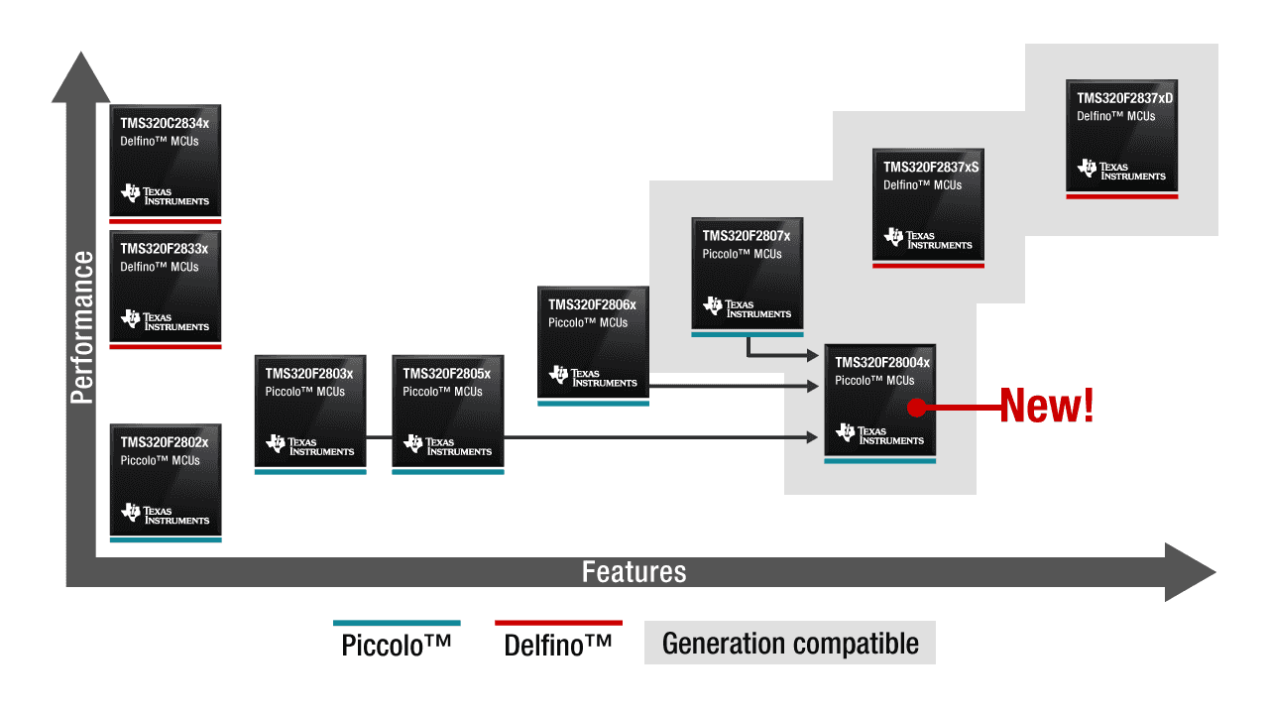

Slide 83
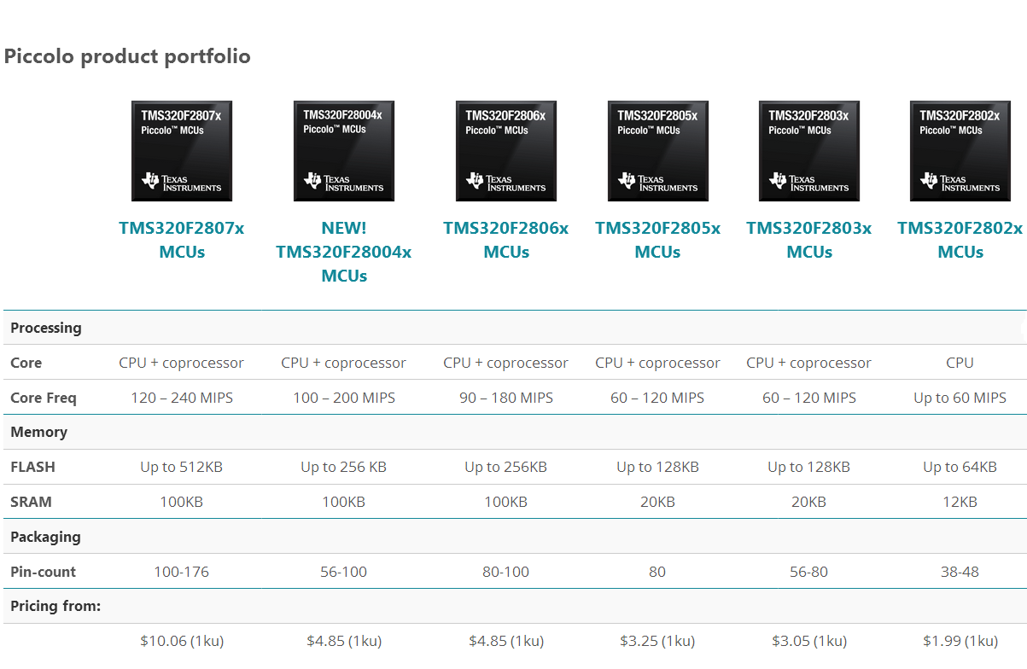
2019.

Slide 84
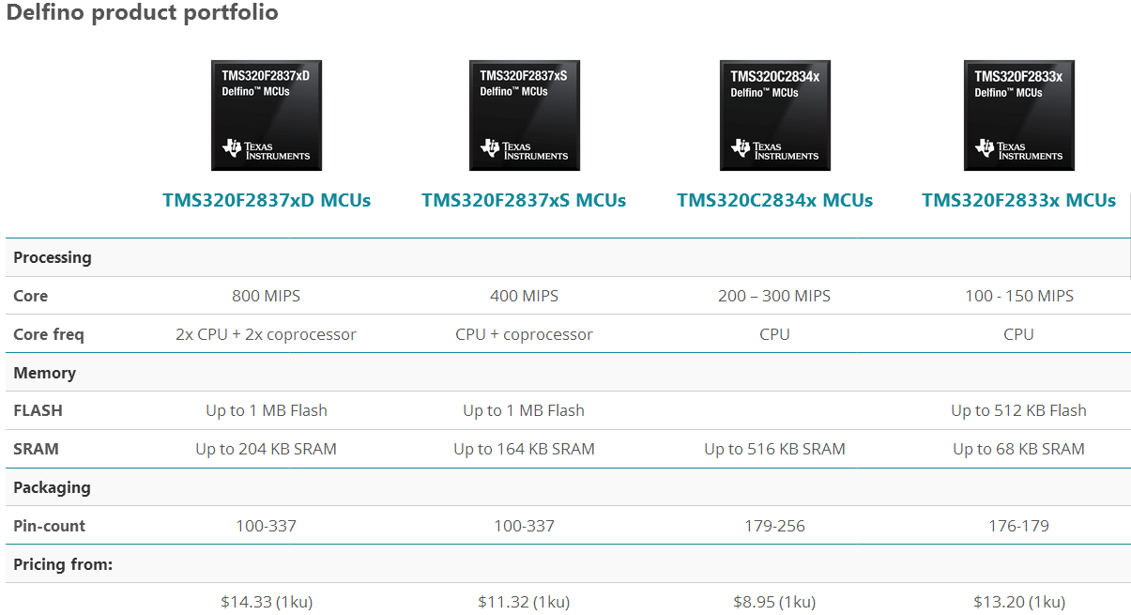
2019.

Slide 85
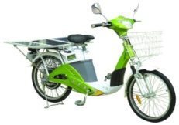
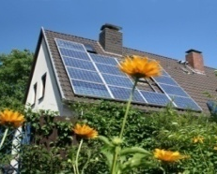
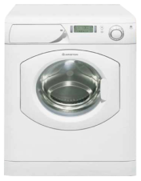

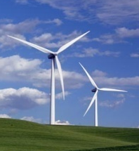
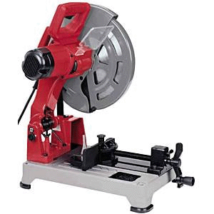

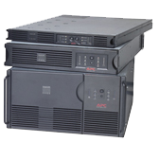

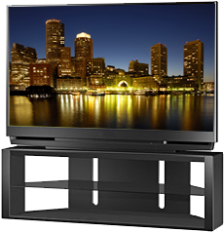

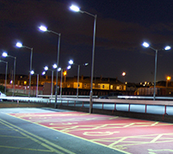
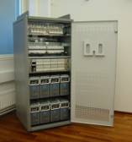
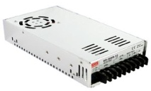
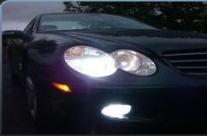
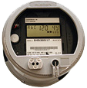
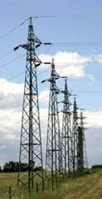

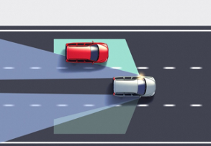
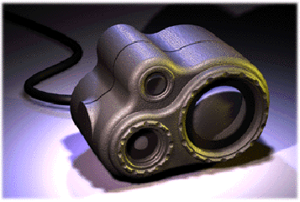
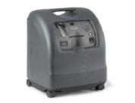
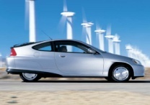
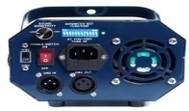
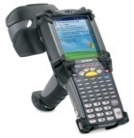
Versatile C2000 Application Areas
Renewable Energy
Digital Motor Control
E-bike
Wind Power Inverters
Power Tools
Solar Power Inverters
White Goods
Industrial Drives & Motion Control
Lighting
Digital Power
DC/DC Converters
C2000
LED Street Lighting
Uninterruptable Power Supplies
LED TV Backlighting
Telecom / Server
AC/DC Rectifiers
Auto HID
Radar / Collision Avoidance
Laser Ranging
Medical Oxygen Concentrators
Power Line Communication
Optical Networking
Hybrid Electric Vehicles
Electric Power Steering
RFID Readers
Automotive
Precision Sensing & Control

Slide 86


TMS320C28x DSC Block Diag.
Code security
TMS320F28335
512 KB
Flash
68 KB
RAM
Boot ROM
18 PWM
(6 HRPWM)
Memory Bus
6 CAP
DMA
2 QEP
Interrupt Management
12-bit ADC
88 GPIO
C28xTM 32-bit DSC
Peripheral Bus
16/32-bit
EMIF
32x32-bit
Multiplier
RMW
Atomic
ALU
SPI
32-bit
Timers (3)
3 SCI
32-bit
Floating-Point Unit
Real-Time
JTAG
2 McBSP
I²C
2 CAN
Notes:
86
TI C2000 DSP product portfolio offers many derivatives from low end, low pin count, lost cost ROM versions all the way up to the new F2812 and F2810 32-bit flash devices.

